Slide 1
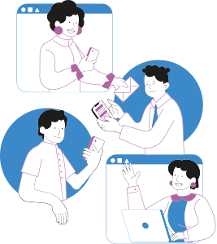

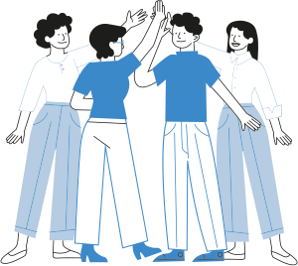

Gesture Lab - Aplikasi Pembelajaran Gesture Flutter
Eksplorasi Interaksi Sentuh dengan Flutter
Nama: Rizki Agung Firmansyah
NIM: E41240147
Gol: A
Mata Kuliah: Workshop Mobile Aplication Framework

Slide 2
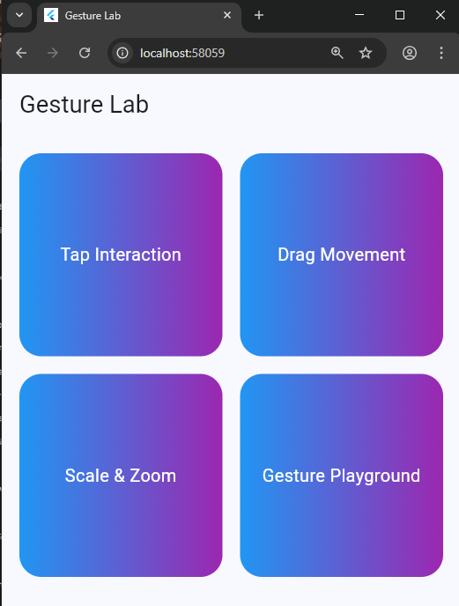
main.dart
main.dart berfungsi sebagai entry point aplikasi. Fungsi main() memanggil runApp() untuk menjalankan widget GestureApp. Widget ini mengembalikan MaterialApp dengan konfigurasi:
title: "Gesture Lab" sebagai judul aplikasi
debugShowCheckedModeBanner: false → menyembunyikan banner DEBUG
theme: Material Design 3 dengan warna dasar biru
home: menampilkan HomePage() sebagai halaman pertama

Slide 3
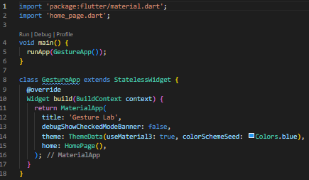
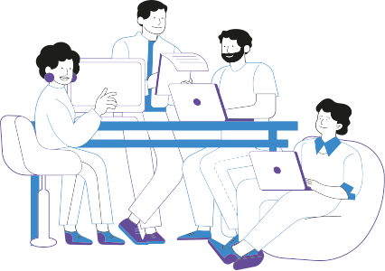
main.dart
import 'package:flutter/material.dart' → Mengimpor library Material Design Flutter yang berisi semua widget dasar seperti MaterialApp, Scaffold, Text, dll.
import 'home_page.dart' → Mengimpor file home_page.dart yang berisi halaman utama aplikasi.
void main() → Fungsi utama yang pertama kali dijalankan saat aplikasi dimulai.
runApp(GestureApp()) → Fungsi untuk menjalankan widget GestureApp sebagai root widget aplikasi. Seluruh widget lain akan menjadi child dari widget ini.
class GestureApp extends StatelessWidget → Membuat class GestureApp yang merupakan StatelessWidget (widget yang tidak berubah state-nya)
Widget build(BuildContext context) → Method untuk membangun UI aplikasi
MaterialApp → Widget root yang menyediakan konfigurasi Material Design untuk seluruh aplikasi

Slide 4
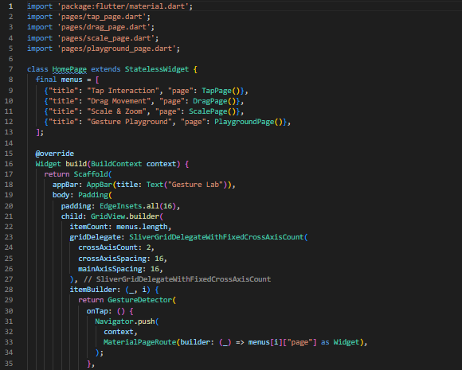
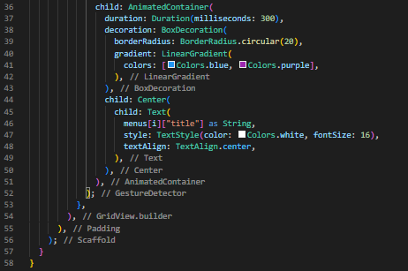
home_page.dart
HomePage adalah halaman utama yang menampilkan 4 menu gesture dalam bentuk grid 2 kolom.
Data menu: disimpan dalam list menus berisi title dan page tujuan
GridView.builder: membuat grid dengan jarak antar item 16px
GestureDetector: mendeteksi tap pada menu, lalu melakukan navigasi ke halaman yang dipilih menggunakan Navigator.push
AnimatedContainer: card menu dengan animasi 300ms, sudut membulat 20px, dan gradien biru-ungu
Text: menampilkan judul menu dengan warna putih ukuran 16px

Slide 5
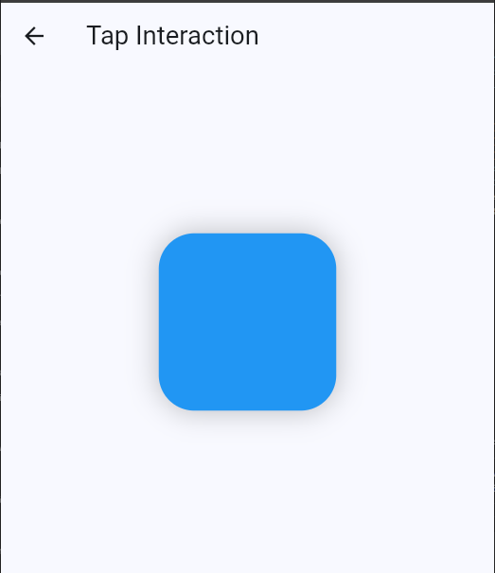
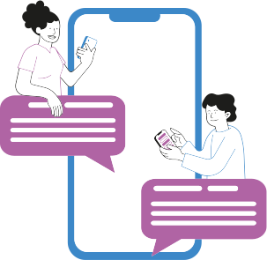
Tap Interaction
Tap interaction merupakan gesture paling dasar yang terjadi ketika pengguna menyentuh layar sebentar lalu mengangkat jari, mirip seperti klik pada mouse. Dalam aplikasi Gesture Lab, halaman ini menggunakan StatefulWidget dengan variabel _tapCount yang menyimpan jumlah tap yang telah dilakukan. Area berbentuk card dengan sudut membulat menjadi target tap yang dibungkus oleh GestureDetector dengan callback onTap. Setiap kali pengguna mengetuk area tersebut, fungsi setState() dipanggil untuk menambah nilai counter dan memperbarui tampilan secara real-time. Halaman ini juga dilengkapi dengan FloatingActionButton berikon refresh yang berfungsi untuk mereset counter kembali ke nol, memberikan pengalaman interaktif yang sederhana namun efektif dalam memahami konsep dasar gesture tap.

Slide 6
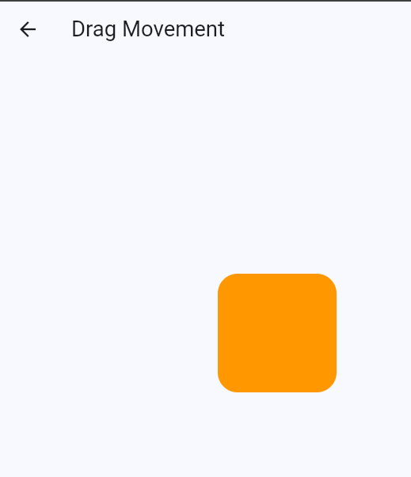

Drag Movement
Drag movement adalah gesture di mana pengguna menyentuh layar lalu menggerakkan jari tanpa mengangkatnya, sehingga objek yang disentuh akan mengikuti pergerakan jari secara real-time. Implementasinya menggunakan Stack dan Positioned untuk memungkinkan objek ditempatkan secara absolut berdasarkan koordinat _x dan _y yang disimpan dalam state. GestureDetector memanfaatkan callback onPanUpdate yang memberikan informasi details.delta.dx dan details.delta.dy setiap kali jari bergerak, yang kemudian digunakan untuk memperbarui posisi objek melalui setState(). Pengguna dapat melihat objek berbentuk lingkaran berwarna oranye bergerak mengikuti seretan jari, sementara koordinat posisi saat ini ditampilkan di bagian bawah layar, memberikan pemahaman yang jelas tentang bagaimana gesture drag bekerja dalam aplikasi

Slide 7
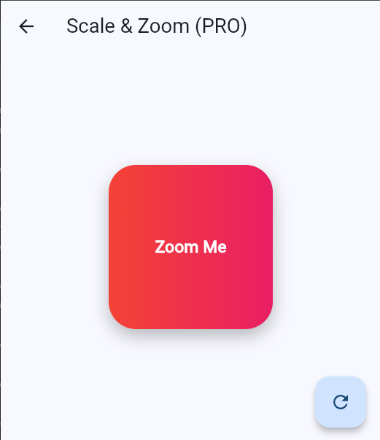
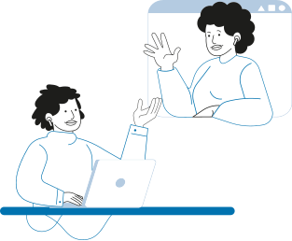
Scale and Zoom
Scale & zoom merupakan gesture yang menggunakan dua jari (pinch) untuk memperbesar atau memperkecil tampilan suatu objek, umumnya digunakan pada gambar atau peta. Halaman ini mengandalkan variabel state _scale yang menyimpan faktor zoom dengan nilai awal 1.0 (ukuran normal). GestureDetector menggunakan callback onScaleUpdate yang memberikan details.scale setiap kali pengguna melakukan gerakan pinch, kemudian nilai tersebut diperbarui melalui setState() dan diterapkan pada widget Transform.scale yang membungkus objek. Saat pengguna melakukan pinch out (menjauhkan dua jari), objek akan membesar; sebaliknya pinch in (mendekatkan dua jari) akan memperkecil objek. Persentase zoom ditampilkan di atas objek sehingga pengguna dapat melihat secara langsung perubahan ukuran yang terjadi.

Slide 8
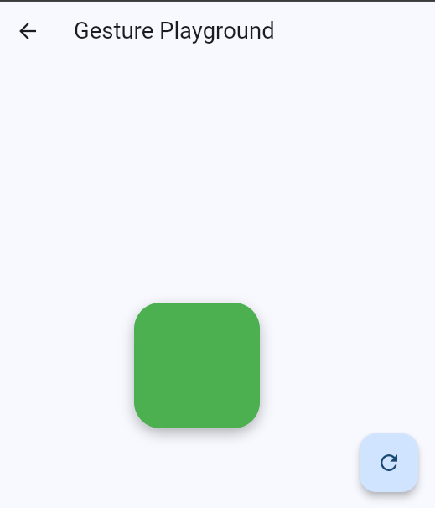
Gesture Playground
Gesture playground adalah halaman eksperimen yang menggabungkan berbagai jenis gesture dalam satu area interaktif, memungkinkan pengguna untuk bereksperimen dan melihat respons visual secara komprehensif. Halaman ini mengelola lima jenis gesture sekaligus yaitu tap, double tap, long press, drag, dan pinch zoom, masing-masing dengan variabel state dan callback yang terpisah seperti onTap, onDoubleTap, onLongPress, onPanUpdate, dan onScaleUpdate. Setiap gesture yang dilakukan akan memberikan umpan balik visual yang berbeda: background area playground berubah warna sesuai jenis gesture yang terdeteksi, counter masing-masing gesture bertambah, dan panel informasi di bagian bawah menampilkan gesture terakhir, posisi objek, serta persentase zoom secara real-time. Tombol refresh di AppBar berfungsi untuk mereset semua nilai ke kondisi awal, menjadikan halaman ini sebagai laboratorium lengkap untuk mempelajari dan membandingkan karakteristik berbagai gesture dalam satu tempat.

Slide 9
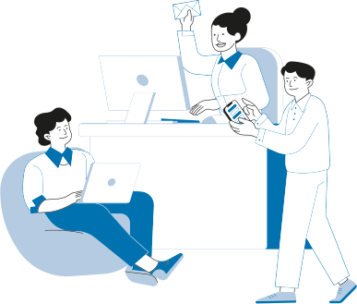
Thank You For Your Attention

